Slide 1

第5章 粒子群优化算法实验
软件学院 肖如良主讲

Slide 2

Contents
1
算法简介
2
基本流程
3
改进研究
4
相关应用
5
参数设置

Slide 3

5.2 粒子群优化算法的基本流程
基本流程
  速度与位置更新公式
  速度与位置更新示意图
  算法流程图和伪代码
应用举例
  函数最小化问题
  算法的执行步骤示意图

Slide 4

算法流程
    Initial：
      初始化粒子群体（群体规模为n），包括随机位置和速度。
    Evaluation：
      根据fitness function ，评价每个粒子的适应度。
    Find the Pbest：
      对每个粒子，将其当前适应值与其个体历史最佳位置（pbest）对应的适应值做比较，如果当前的适应值更高，则将用当前位置更新历史最佳位置pbest。
    Find the Gbest：
      对每个粒子，将其当前适应值与全局最佳位置（gbest）对应的适应值做比较，如果当前的适应值更高，则将用当前粒子的位置更新全局最佳位置gbest。
    Update the Velocity：
      根据公式更新每个粒子的速度与位置。
    如未满足结束条件，则返回步骤2
    通常算法达到最大迭代次数 或者最佳适应度值的增量小于某个给定的阈值时算法停止。

Slide 5
粒子群优化算法流程图
开始
初始化粒子群
计算每个粒子的适应度
根据适应度更新pbest、gbest，更新粒子位置速度
no
达到最大迭代次数或
全局最优位置满足最小界限？
yes
结束

Slide 6
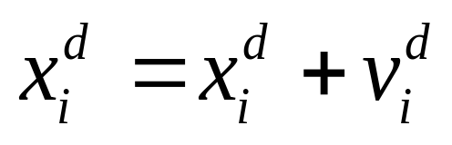
粒子的个体速度与位置更新公式
自身速度
更新速度
个体认知
社会引导

Slide 7
粒子群算法的构成要素 -群体大小 m
m 是一个整型参数．
m 很小:
陷入局优的可能性很大．
m 很大:
PSO的优化能力很好，
但收敛速度慢．
当群体数目增长至一定水平时，再增长将不再有显
著的作用．

Slide 8
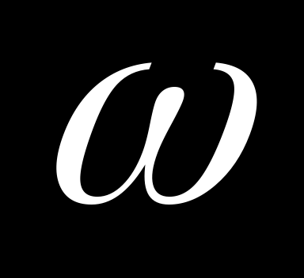
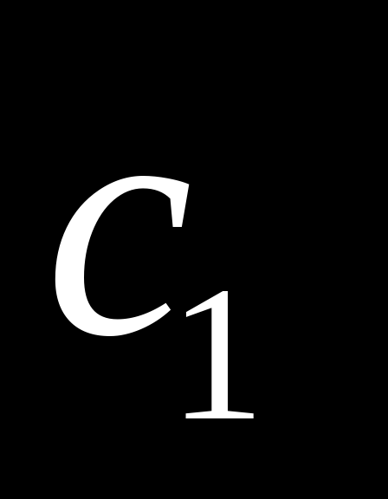
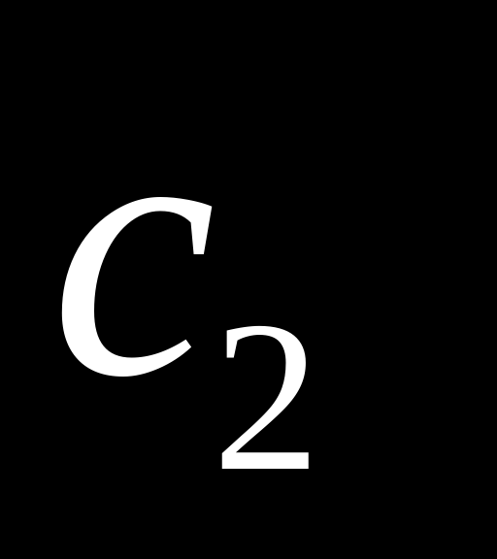
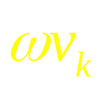

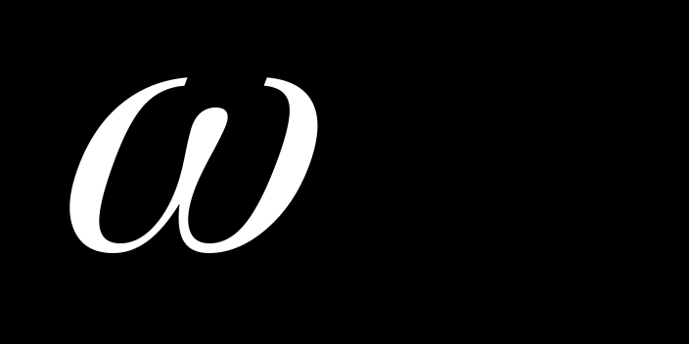
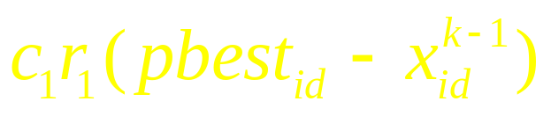
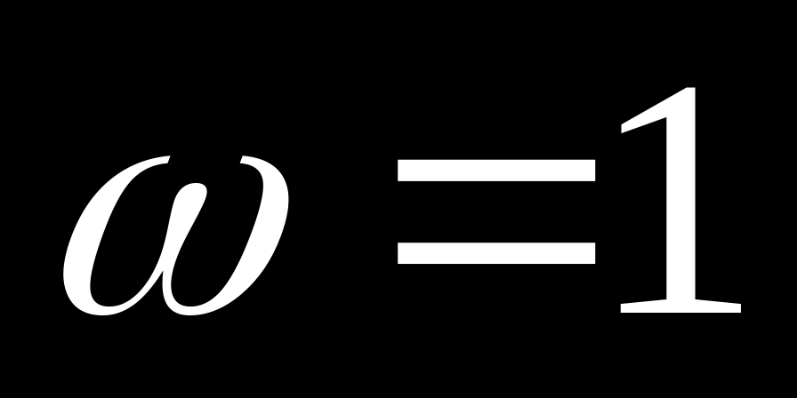
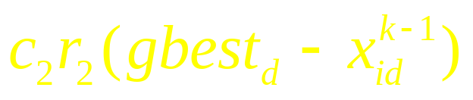
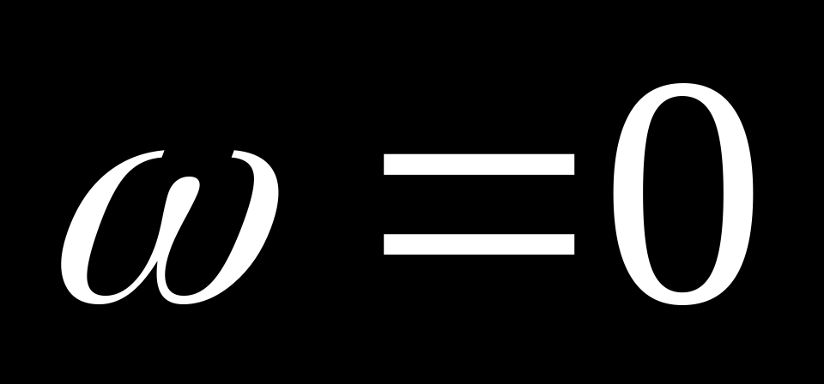
粒子群算法的构成要素 -权重因子
权重因子：惯性因子 、学习因子
粒子的速度更新主要由三部分组成：
前次迭代中自身的速度
惯性因子
自我认知部分
基本粒子群算法
社会经验部分
失去对粒子本身
的速度的记忆
Notes:
c0的大小决定了对粒子当前速度继承的多少，称为惯性因子；
c1决定了自身经验对粒子速度的影响程度，它保证了粒子能够向自己的历史最优位置靠近，称为学习因子；
c2决定了群体经验对粒子个体速度的影响程度，它保证了粒子能够向群体中的其他粒子学习，使粒子在飞行时向邻域内所有粒子曾找到过的历史最优位置靠近，也称为学习因子．

Slide 9
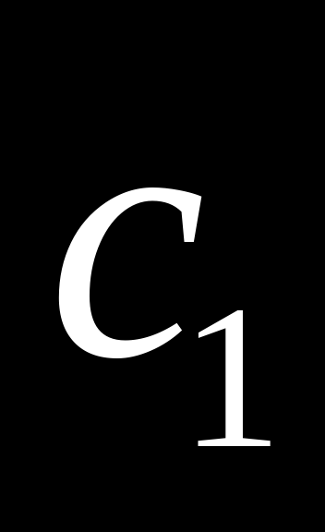
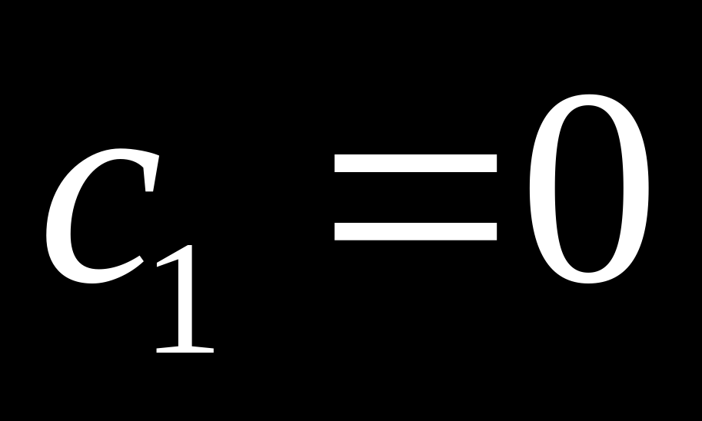
粒子群算法的构成要素-权重因子
权重因子：惯性因子 、学习因子
粒子的速度更新主要由三部分组成：
学习因子
前次迭代中自身的速度
自我认知部分
无私型粒子群算法
社会经验部分
“只有社会，没有自我”
迅速丧失群体多样性，
易陷入局优而无法跳出．
Notes:
c0的大小决定了对粒子当前速度继承的多少，称为惯性因子；
c1决定了自身经验对粒子速度的影响程度，它保证了粒子能够向自己的历史最优位置靠近，称为学习因子；
c2决定了群体经验对粒子个体速度的影响程度，它保证了粒子能够向群体中的其他粒子学习，使粒子在飞行时向邻域内所有粒子曾找到过的历史最优位置靠近，也称为学习因子．

Slide 10
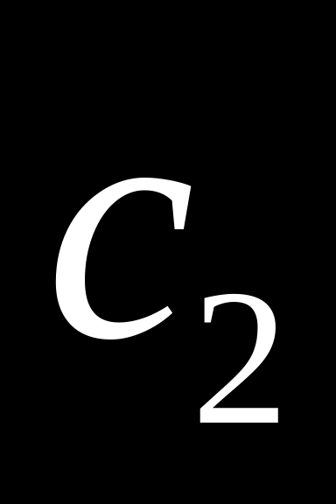
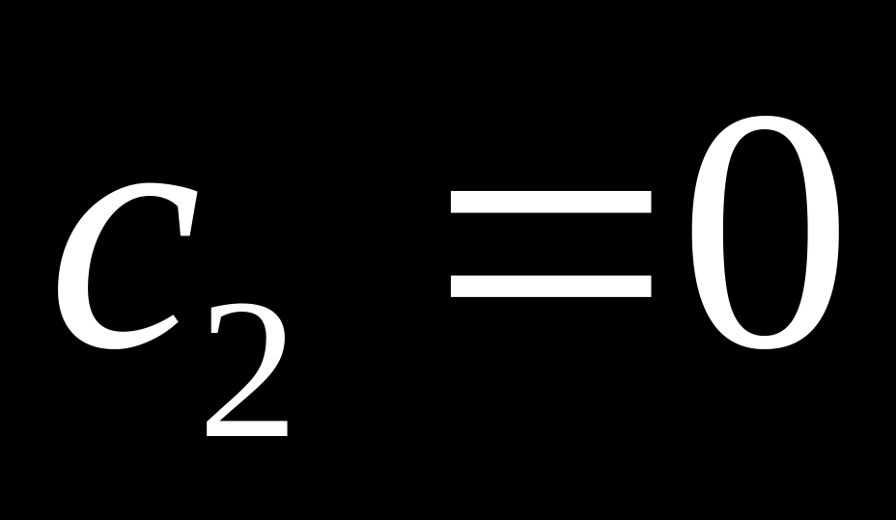
粒子群算法的构成要素 -权重因子
权重因子：惯性因子 、学习因子
粒子的速度更新主要由三部分组成：
前次迭代中自身的速度
学习因子
自我认知部分
自我认知型粒子群算法
社会经验部分
“只有自我，没有社会”
完全没有信息的社会共享，
导致算法收敛速度缓慢
Notes:
c0的大小决定了对粒子当前速度继承的多少，称为惯性因子；
c1决定了自身经验对粒子速度的影响程度，它保证了粒子能够向自己的历史最优位置靠近，称为学习因子；
c2决定了群体经验对粒子个体速度的影响程度，它保证了粒子能够向群体中的其他粒子学习，使粒子在飞行时向邻域内所有粒子曾找到过的历史最优位置靠近，也称为学习因子．

Slide 11
粒子群算法的构成要素-权重因子
权重因子：惯性因子 、学习因子
粒子的速度更新主要由三部分组成：
前次迭代中自身的速度
自我认知部分
c₁,c₂都不为0，称为
完全型粒子群算法
社会经验部分
完全型粒子群算法更容易保持收敛速度和搜索效果的均衡，是较好的选择．
Notes:
c0的大小决定了对粒子当前速度继承的多少，称为惯性因子；
c1决定了自身经验对粒子速度的影响程度，它保证了粒子能够向自己的历史最优位置靠近，称为学习因子；
c2决定了群体经验对粒子个体速度的影响程度，它保证了粒子能够向群体中的其他粒子学习，使粒子在飞行时向邻域内所有粒子曾找到过的历史最优位置靠近，也称为学习因子．

Slide 12
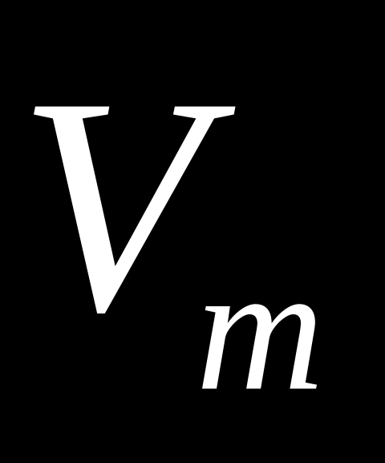
粒子群算法的构成要素-最大速度
作用:
在于维护算法的探索能力与开发能力的平衡．
V_{m}较大时，探索能力增强，
但
粒子容易飞过最优解．
V_{m}较小时，开发能力增强，
但
容易陷入局部最优．
V_{m}一般设为每维变量变化范围的10％~20％.

Slide 13
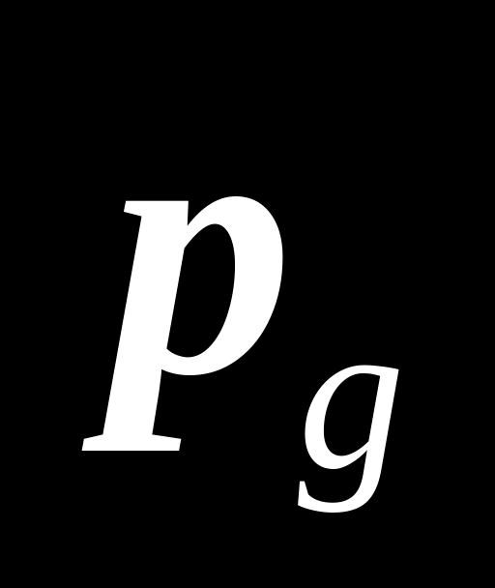
粒子群算法的构成要素- 邻域的拓扑结构
粒子群算法的邻域拓扑结构包括两种，
一种是将群体内所有个体都作为粒子的邻域，
另一种是只将群体中的部分个体作为粒子的邻域．
邻域拓扑结构
决定
群体历史最优位置
由此，将粒子群算法分为
全局粒子群算法和局部粒子群算法．

Slide 14
粒子群算法的构成要素- 邻域的拓扑结构
全局粒子群算法
1. 粒子自己历史最优值
2. 粒子群体的全局最优值
局部粒子群算法
1. 粒子自己历史最优值
2. 粒子邻域内粒子的最优值
邻域随迭代次数的增加线性变大，最后邻域扩展到整个粒子群。
经过实践证明：全局版本的粒子群算法收敛速度快，但是容易陷入局部最优。局部版本的粒子群算法收敛速度慢，但是很难陷入局部最优。现在的粒子群算法大都在收敛速度与摆脱局部最优这两个方面下功夫。其实这两个方面是矛盾的。看如何更好的折中了。

Slide 15
粒子群算法的构成要素 -停止准则
停止准则一般有如下两种：
最大迭代步数
可接受的满意解

Slide 16
粒子群算法的构成要素 - 粒子空间的初始化
较好地选择粒子的初始化空间，将大大缩短收
敛时间．初始化空间根据具体问题的不同而不同，
也就是说，这是问题依赖的．
从上面的介绍可以看到，粒子群算法与其他现代
优化方法相比的一个明显特色就是所需调整的参数很
少．相对来说，惯性因子和邻域定义较为重要．这些
为数不多的关键参数的设置却对算法的精度和效率有
着显著影响．

Slide 17
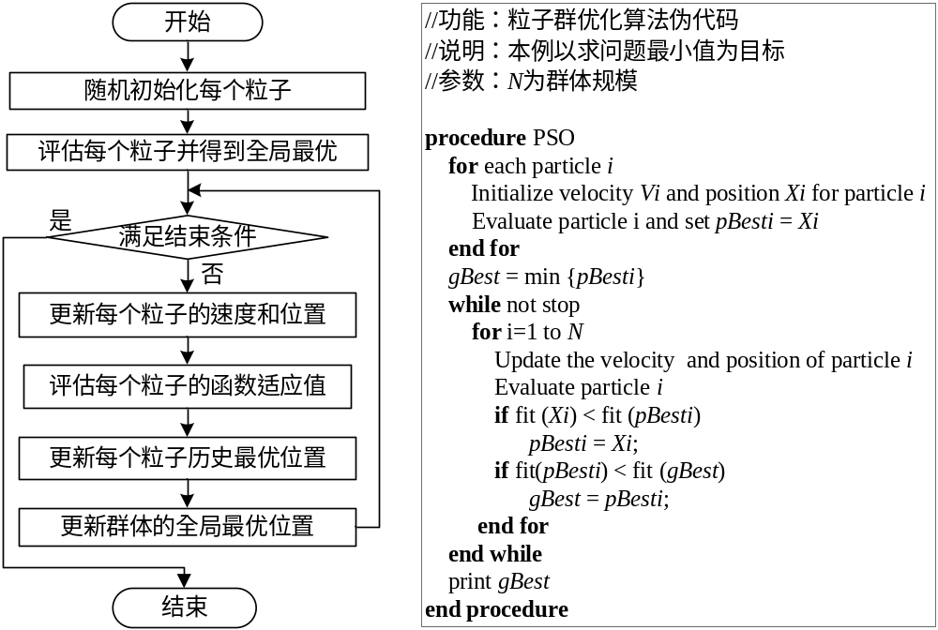
PSO算法流程图和伪代码

Slide 18
5.5 粒子群优化算法的参数设置
种群规模N
粒子的长度D
粒子的范围R
最大速度V_{max}
惯性权重ω
压缩因子χ
加速系数c₁和c₂
终止条件
全局和局部PSO
同步和异步更新

Slide 19
种群规模N
影响着算法的搜索能力和计算量
  PSO对种群规模要求不高，一般取20-40就可以达到很好的求解效果
  不过对于比较难的问题或者特定类别的问题，粒子数可以取到100或200

Slide 20
粒子的长度D由优化问题本身决定，就是问题解的长度
粒子的范围R由优化问题本身决定，每一维可以设定不同的范围

Slide 21
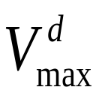
最大速度V_{max}
决定粒子每一次的最大移动距离，制约着算法的探索和开发能力
  V_{max}的每一维 一般可以取相应维搜索空间的10%-20%，甚至100%
  也有研究使用将V_{max}按照进化代数从大到小递减的设置方案

Slide 22
惯性权重
1998年，Shi和Eberhart引入了惯性权重w，并提出动态调整惯性权重以平衡收敛的全局性和收敛速度，该算法被称为标准PSO算法
惯性权重w描述粒子上一代速度对当前代速度的影响。w值较大，全局寻优能力强，局部寻优能力弱；反之，则局部寻优能力强。当问题空间较大时，为了在搜索速度和搜索精度之间达到平衡，通常做法是使算法在前期有较高的全局搜索能力以得到合适的种子，而在后期有较高的局部搜索能力以提高收敛精度。所以w不宜为一个固定的常数。

Slide 23
惯性权重ω
控制着前一速度对当前速度的影响，用于平衡算法的探索和开发能力
  一般设置为从0.9线性递减到0.4，也有非线性递减的设置方案
  可以采用模糊控制的方式设定，或者在[0.5, 1.0]之间随机取值
  ω设为0.729的同时将c₁和c₂设1.49445，有利于算法的收敛

Slide 24
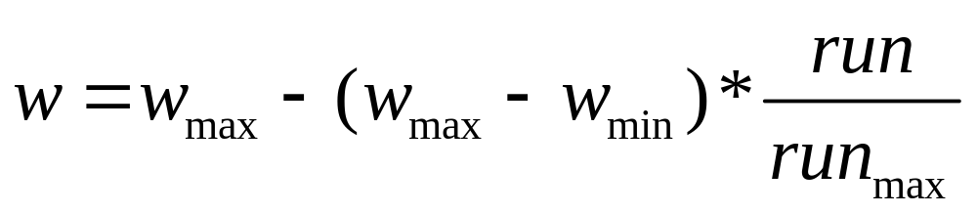
线性递减权值
惯性权重ω
wmax最大惯性权重，wmin最小惯性权重，run当前迭代次数，run_{max}为算法迭代总次数
较大的w有较好的全局收敛能力，较小的w则有较强的局部收敛能力。因此，随着迭代次数的增加，惯性权重w应不断减少，从而使得粒子群算法在初期具有较强的全局收敛能力，而晚期具有较强的局部收敛能力。

Slide 25
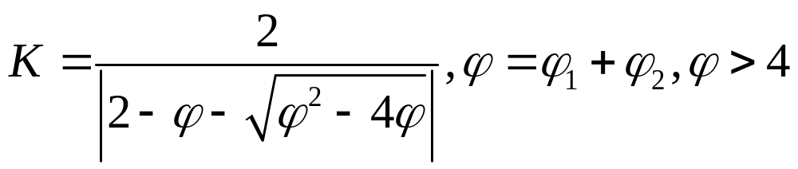
收缩因子
1999年，Clerc引入收缩因子以保证算法的收敛性。
速度更新公式为
其中，收缩因子K为受φ1 φ2 限制的w。φ1 φ2是需要预先设定的模型
参数
收缩因子法控制系统行为最终收敛，且可以有效搜索不同区域，该法
能得到较高质量的解。

Slide 26
收缩因子χ
限制粒子的飞行速度的，保证算法的有效收敛
  Clerc等人通过数学计算得到χ取值0.729，同时c₁和c₂设为2.05

Slide 27
加速系数c₁和c₂
代表了粒子向自身极值pBest和全局极值gBest推进的加速权值
  c₁和c₂通常都等于2.0，代表着对两个引导方向的同等重视
  也存在一些c₁和c₂不相等的设置，但其范围一般都在0和4之间
  研究对c₁和c₂的自适应调整方案对算法性能的增强有重要意义

Slide 28
终止条件
决定算法运行的结束，由具体的应用和问题本身确定
  将最大循环数设定为500，1000，5000，或者最大的函数评估次数，等等
  也可以使用算法求解得到一个可接受的解作为终止条件
  或者是当算法在很长一段迭代中没有得到任何改善，则可以终止算法

Slide 29
全局和局部PSO
决定算法如何选择两种版本的粒子群优化算法—全局版PSO和局部版PSO
  全局版本PSO速度快，不过有时会陷入局部最优
  局部版本PSO收敛速度慢一点，不过不容易陷入局部最优
  在实际应用中，可以根据具体问题选择具体的算法版本

Slide 30

同步和异步更新
两种更新方式的区别在于对全局的gBest或者局部的lBest的更新方式
  在同步更新方式中，在每一代中，当所有粒子都采用当前的gBest进行速度和位置的更新之后才对粒子进行评估，更新各自的pBest，再选最好的pBest作为新的gBest
  在异步更新方式中，在每一代中，粒子采用当前的gBest进行速度和位置的更新，然后马上评估，更新自己的pBest，而且如果其pBest要优于当前的gBest，则立刻更新gBest，迅速将更好的gBest用于后面的粒子的更新过程中
  一般而言，异步更新的PSO具高效的信息传播能力，具有有更快的收敛速度

Slide 31
实验内容：任选一个验证
实验文档--粒子群算法在物流中心选址中的应用
实验文档---粒子群算法在柔性工作车间调度中的应用
实验文档---粒子群优化算法求解旅行商问题
实验文档--应急物资配送动态调度的粒子群算法

Slide 32
Thank You !

